Slide 1


3次元ボリュームデータ処理
金子邦彦

Slide 2
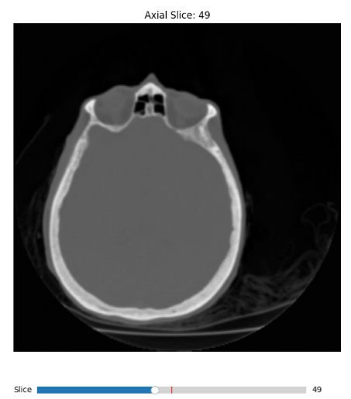
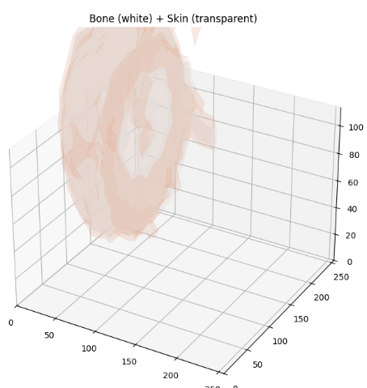
3次元ボクセルデータ処理入門
学習目標
3次元ボクセルデータの構造
可視化手法（断層表示・等値面表示）
空間フィルタリングと補間の原理
使用データ
データ名 CThead（人体頭部CTスキャン）
解像度 256 × 256 × 113 ボクセル
提供元 Stanford Volume Data Archive

Slide 3
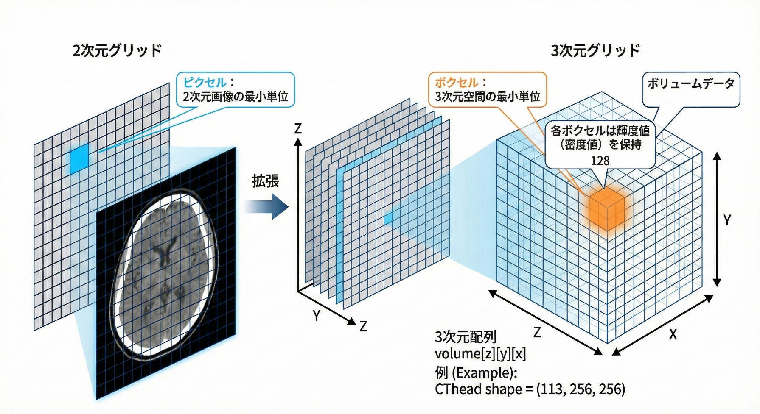
ボクセルとボリュームデータ
ピクセルからボクセルへ
ピクセル（pixel）：2次元画像の最小単位
ボクセル（voxel）：3次元空間の最小単位
CTheadの場合：shape = (113, 256, 256)
図解は Nano Banana Pro を用いて作成

Slide 4
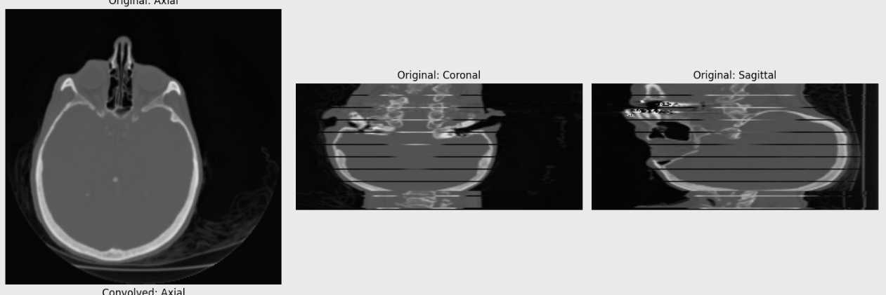
3次元座標系と断面
座標軸
x軸：左右方向
y軸：前後方向
z軸：上下方向
3つの断面
Axial z軸に垂直 水平断
Coronal y軸に垂直 冠状断
Sagittal x軸に垂直 矢状断

Slide 5
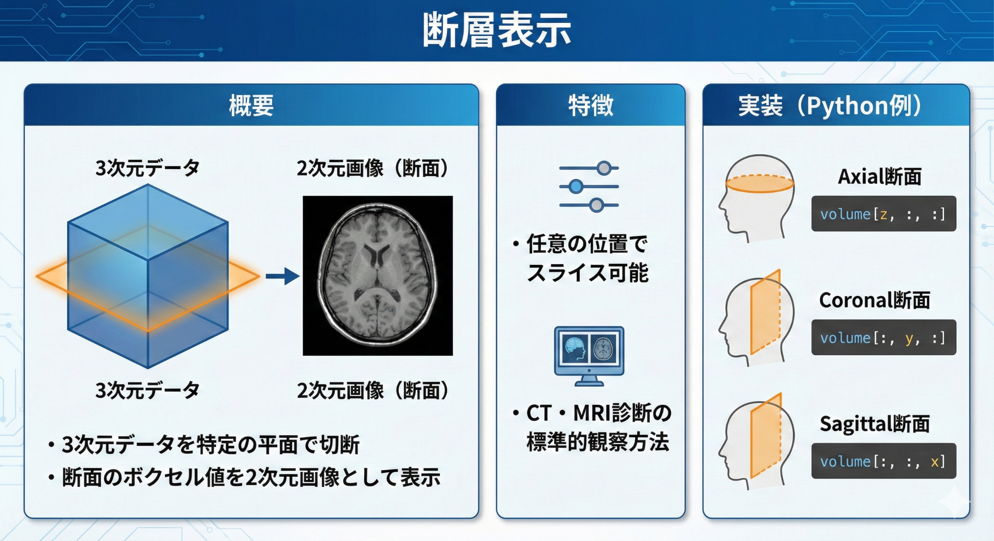
断層表示
図解は Nano Banana Pro を用いて作成

Slide 6
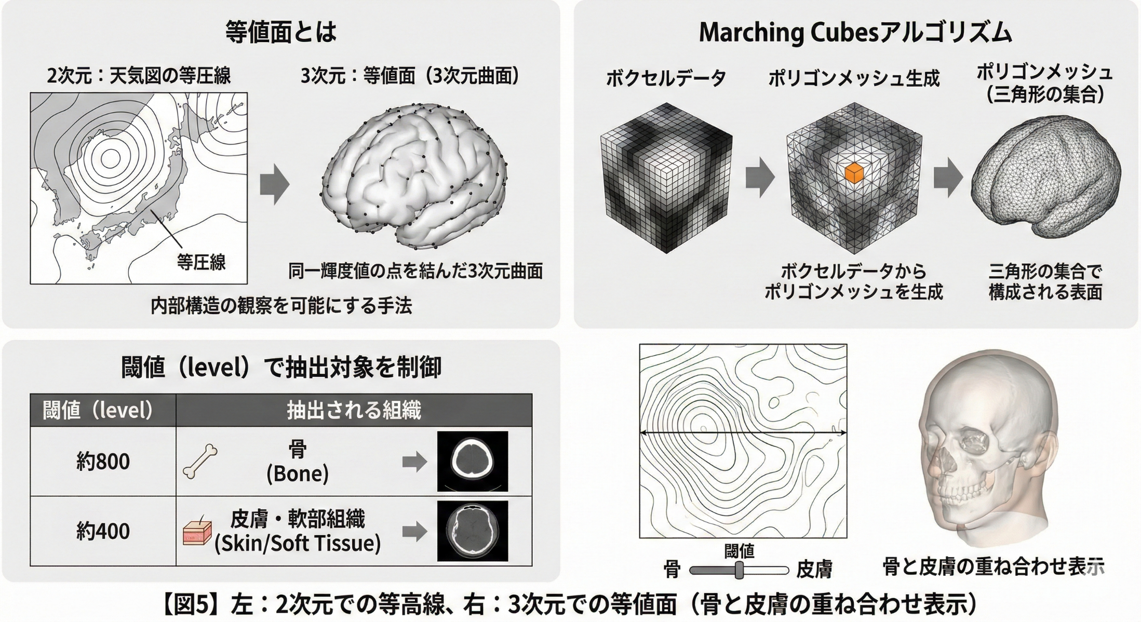
等値面表示
等値面とは：同一輝度値の点を結んだ3次元曲面
図解は Nano Banana Pro を用いて作成

Slide 7
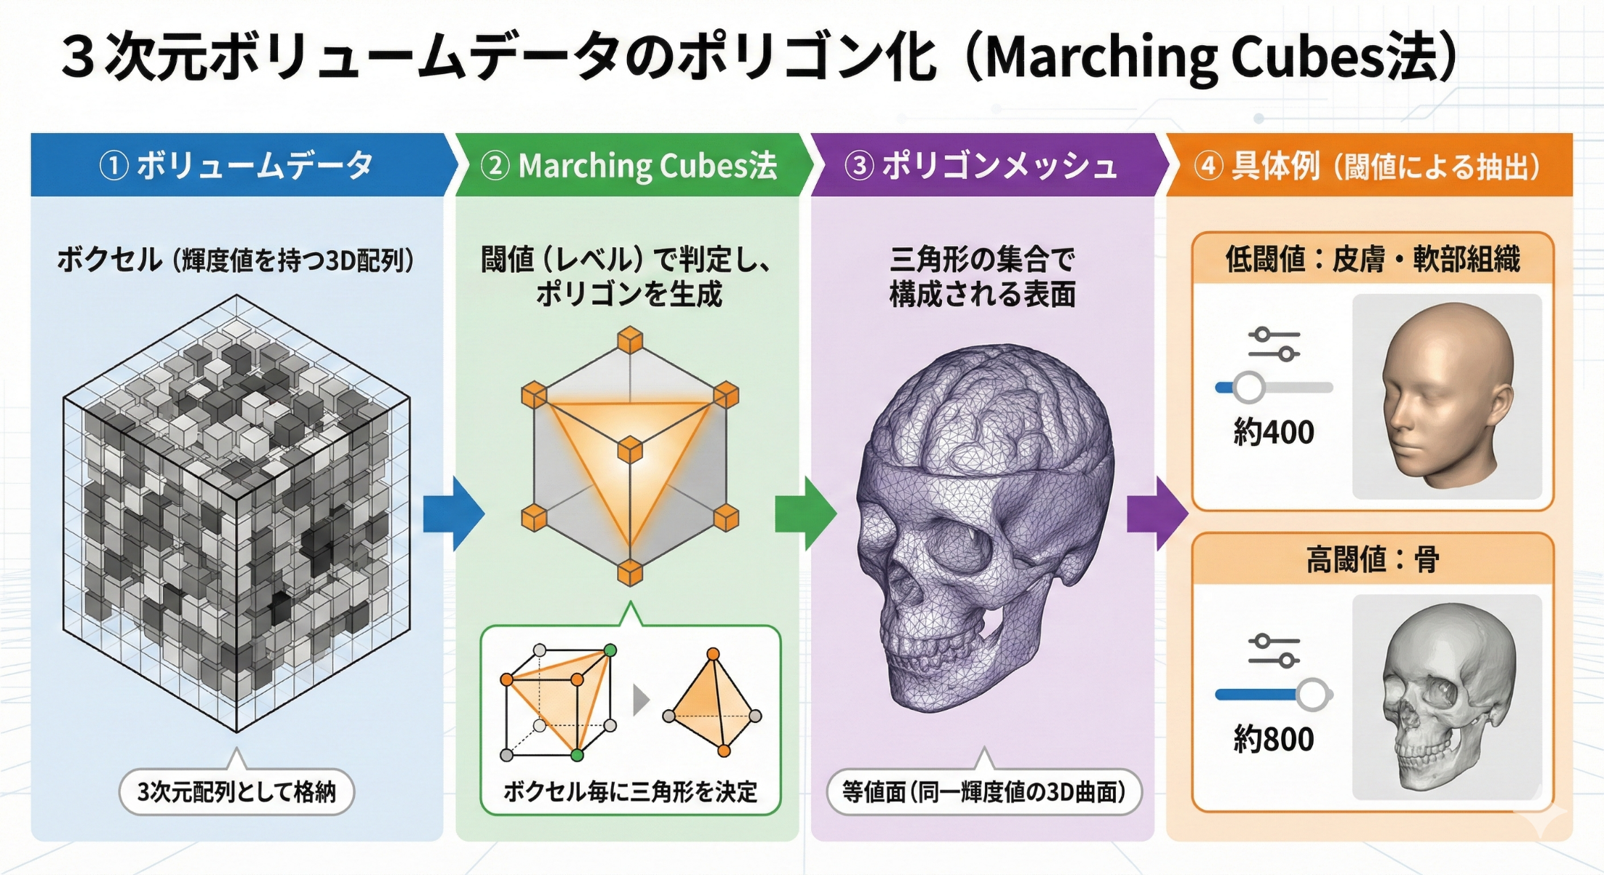
Marching Cube アルゴリズム
図解は Nano Banana Pro を用いて作成

Slide 8
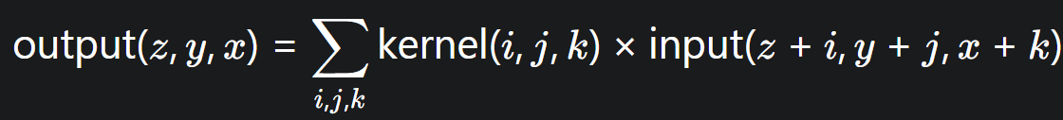
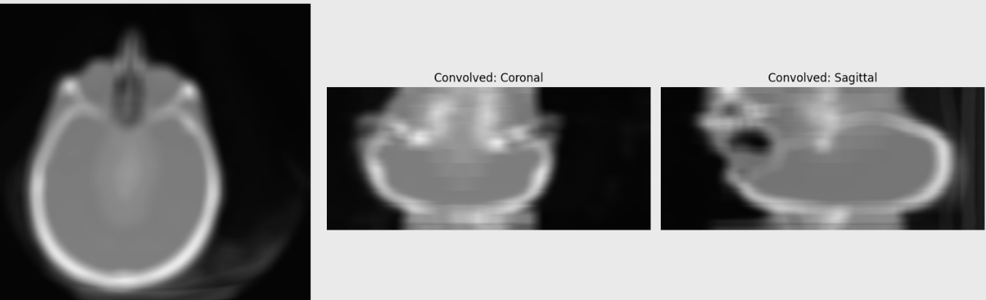
畳み込みの原理
定義
カーネル（重み付けに用いる小配列）をデータ上でスライド
対応要素の積の総和を出力
3次元畳み込みの計算
カーネル例：平均化フィルタ
サイズ：11×11×11
全要素：1/1331
効果：周囲1331ボクセルの平均値で置換

Slide 9
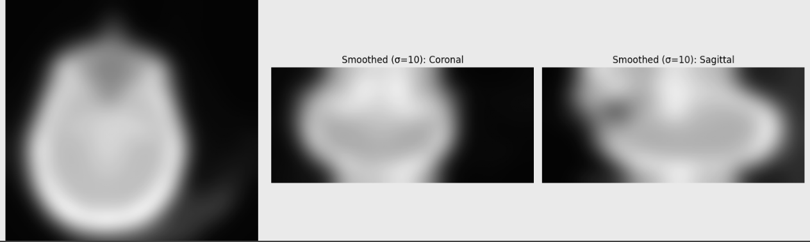
平滑化（ガウシアンフィルタ）
原理
正規分布に基づく重み付け平均
中心に近いほど重みが大きい
パラメータσの効果
σ（シグマ）は標準偏差を表し、ぼかしの強さを制御する。
小 弱いぼかし、細部保持
大 強いぼかし、ノイズ除去

Slide 10
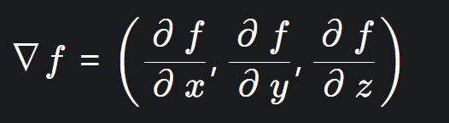
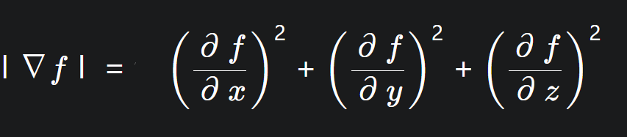
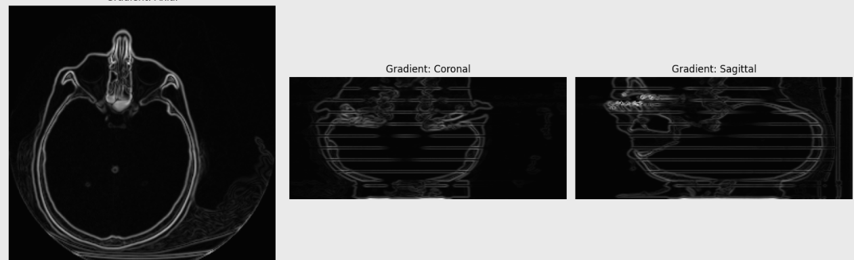
勾配とエッジ検出
勾配ベクトル
勾配の大きさ
意味
輝度変化の激しさを数値化
大きい箇所 = 組織境界（エッジ）であり、領域分割の手がかりとなる

Slide 11
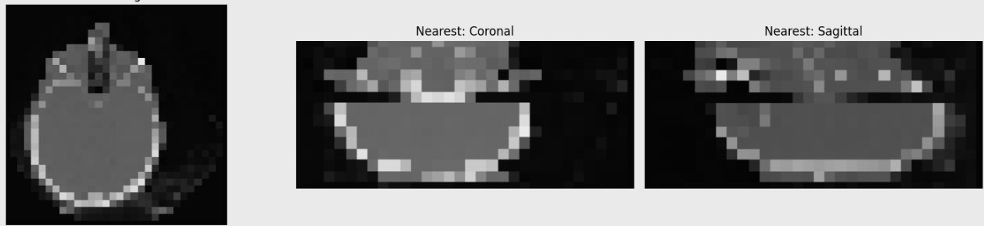
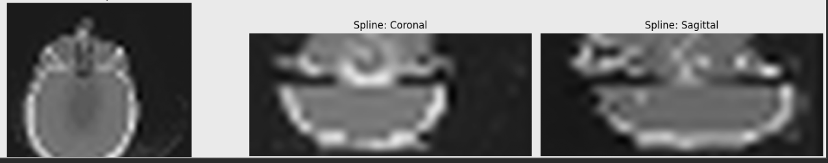
補間
目的
離散データ点間の値を推定
解像度変更（拡大・縮小）に必須
手法の比較
最近傍補間 最も近い点の値を使用、高速、ブロック状
3次スプライン補間 周囲点から3次多項式で推定、低速、滑らか

Slide 12
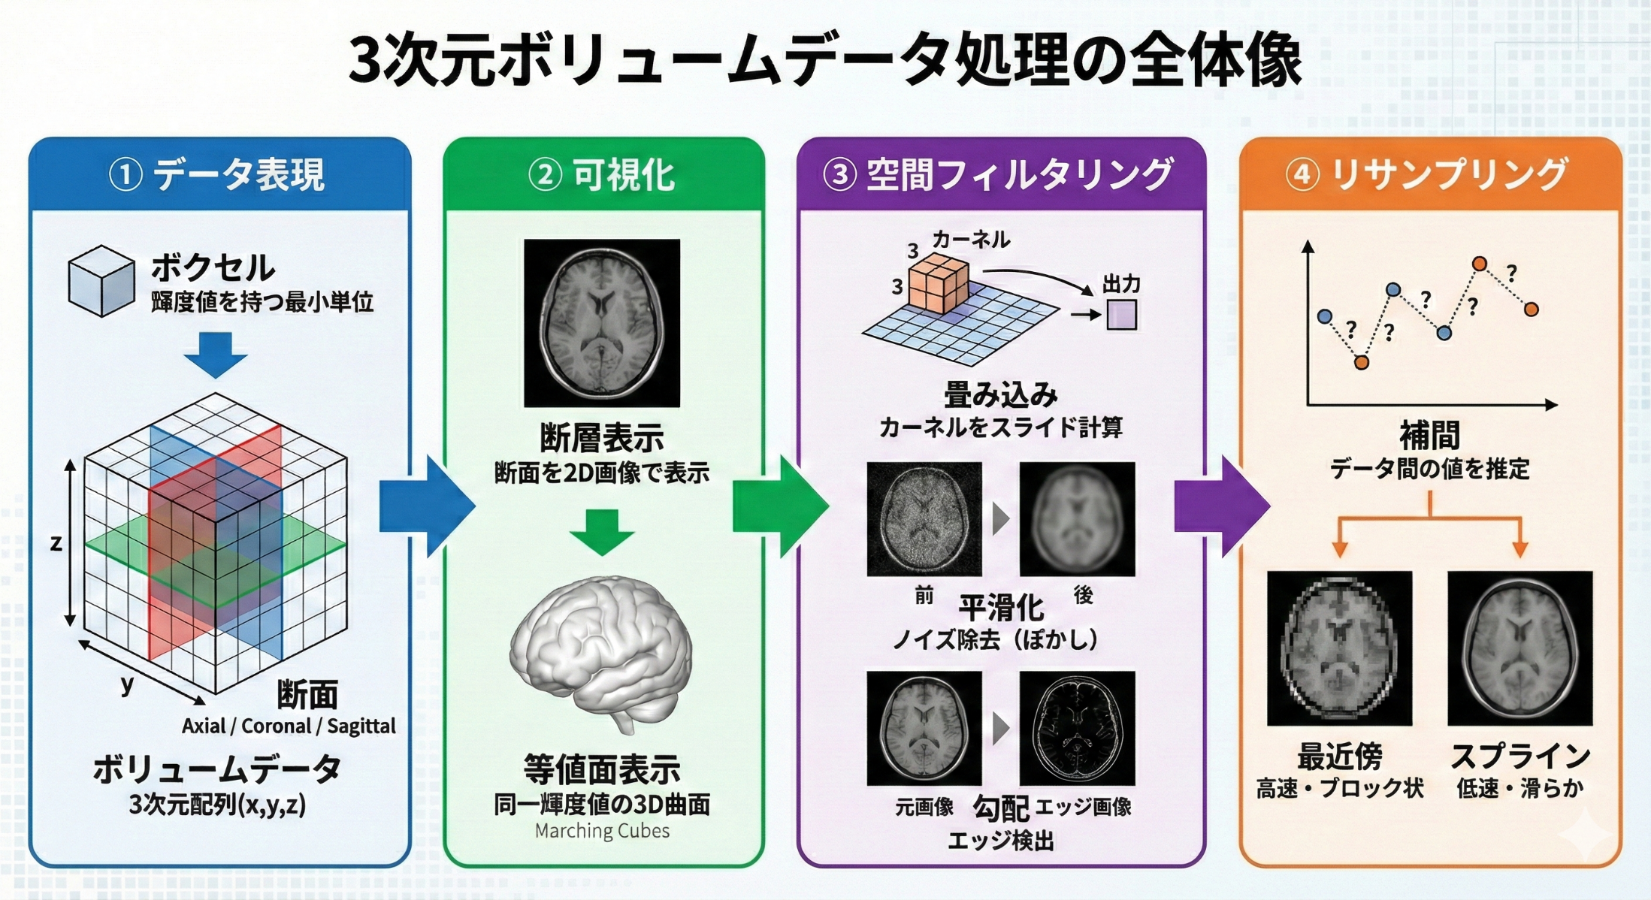
全体像
図解は Nano Banana Pro を用いて作成

